Slide 1
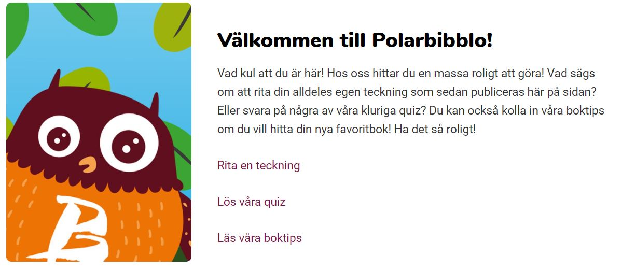
Statusrapport 14 april 2021
Notes:
Aktuellt från förstasidan på Polarbibblo.se

Slide 2
Projektet som helhet
Har stadig och stabil fart just nu.
Arbetar med det som planerats inom de olika delprojekten.
Redaktionen på Polarbibblo och det redaktionella arbetet.
Detaljerad planering för kommunikation av Polarbibblo under april-maj.
Ansökan för 2021 och redovisning för 2020 är inlämnad till Statens kulturråd.
Upphandlingsunderlagen snart klara.
Notes:
Rutin för sprintar, kravställning, test och driftsättningar av utvecklade delar börjar löpa på. Grovplan.
Språkarbetarna, Var är Noras pulka?, insamlade bidrag på meänkieli och samiska språk.
Tätare redaktörsmöten, förbättringar av redaktörsgränssnittet, förbereda för redaktörer på andra språk.
Utvärdering Facebook, dialog om personas, beställning av nya material (Lotteriet).

Slide 3
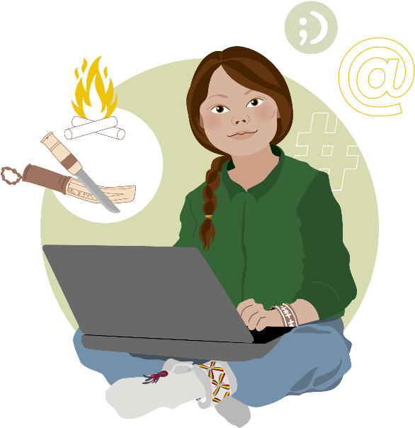
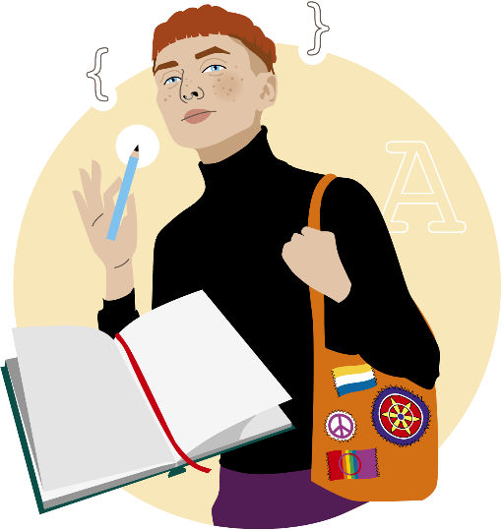
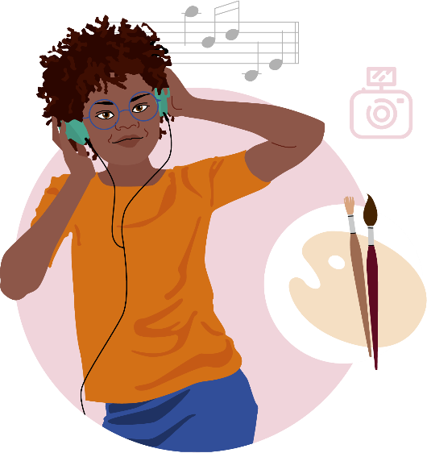
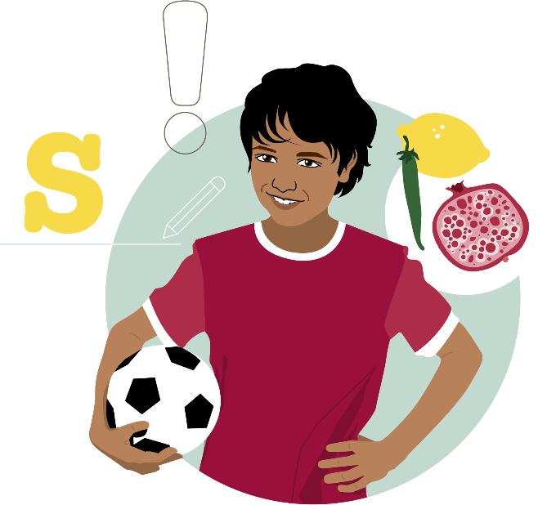
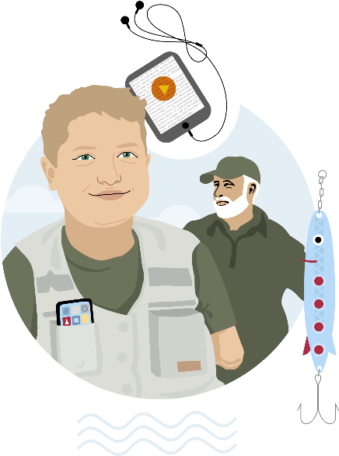
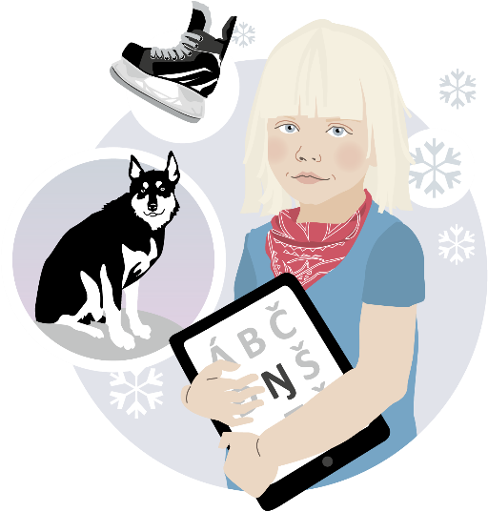
Protopersonas
Notes:
Lanseras på Facebook. Protopersonas: Bygger på erfarenhet av våra användare, användardata och Workshoppar. Arbetsnamn från övre vänster hörn till nedre höger hörn: Emma, Olivia, Kim, Hugo, Samir och Marja.

Slide 4
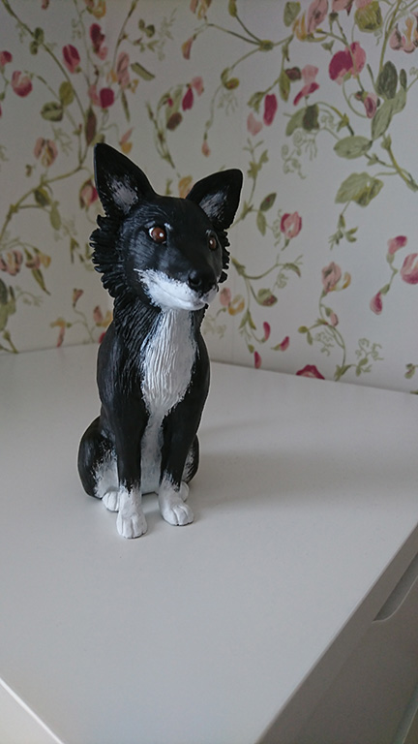
Delprojekt Innehåll
Egen punkt på dagordningen
Tester av nyutveckling var tredje vecka
”Smygstartar” med påsklov – aktiviteter på meänkieli och samiska språk

Slide 5
Delprojekt IT
Upprätta rutiner för kravställning, test, utvärdering och driftsättning.
Förlängt perioderna för sprintarna till tre veckor.
Lotteriet.
Språken. Upprätta tekniskt stöd
Ordbank
Memory och språkdjur (design)
Upprättat grovplan
Inne i sprint 4 av totalt 7 innan sommarledighet.

Slide 6
Delprojekt organisation
Upphandlingsarbetet
Ansökningar och redovisning KUR
Långsiktigt budgetarbete
Redaktionen 2022/upprätta rutiner (säkerhet) för redaktionen – dialoger med huvudredaktören
Notes:
4. Registeruttag från brottsregistret kommer att tas ut för nya kontrakt/anställningar från 1 mars. Görs i skolan och barnsjukvården Region Norrbotten.

